Slide 1
Product Owner
Jens Scheidmann und nadine moser
Tbz - modul 426

Slide 2
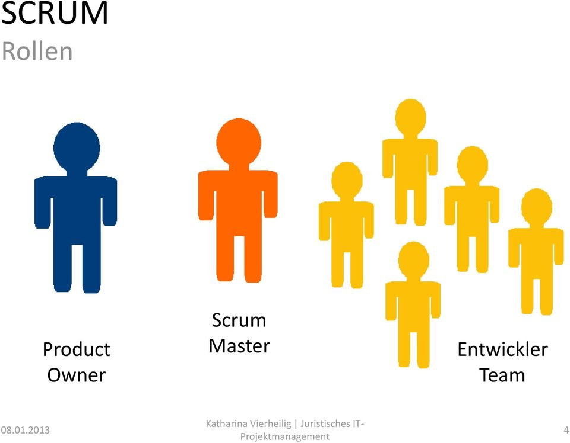


Scrum Rollen

Slide 3
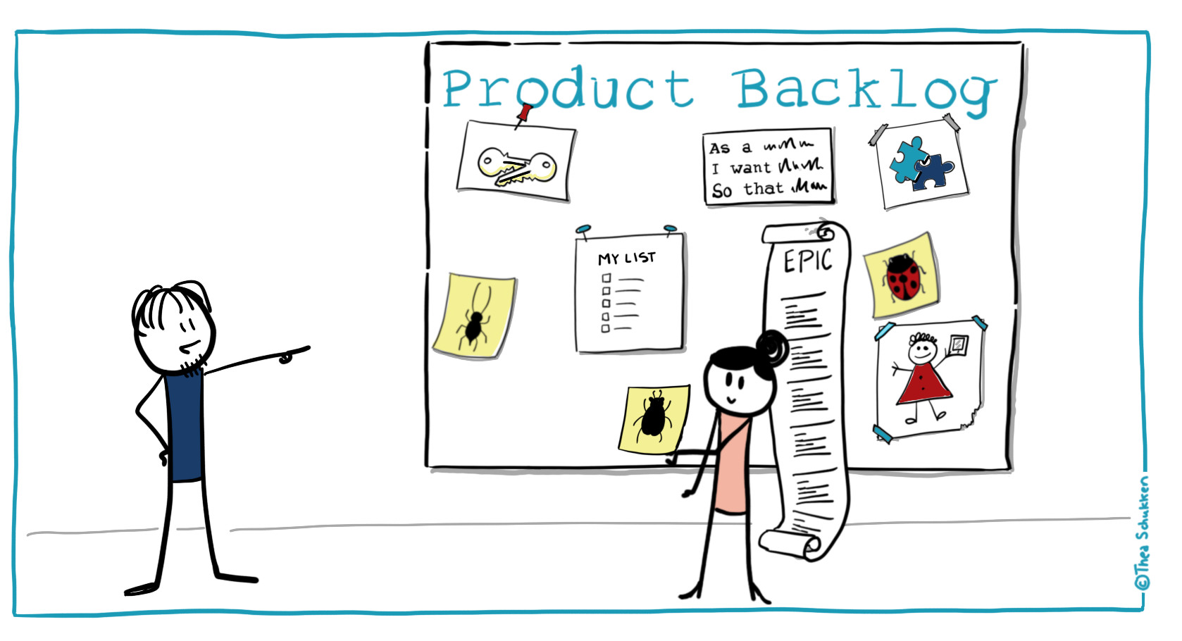
Product Backlog
Liste von Anforderungen ans Produkt.

Slide 4

Stackholders
Interesse am Ergebnis
Kunden

Slide 5

Product Owner
Eine Person
Kann delegieren,
aber rechenschaftspflichtig

Slide 6
Aufgaben
Vertritt Stackholders
Management des Product Backlogs
Priorisiert Backlog => Arbeitsoptimierung
Übersichtlich, transparent Backlog
Steht für Rückfragen des Teams bereit

Slide 7

Product Owner ist nicht…
Chef des Teams
Moderator der DailyScrums
ProductOwner und Scrummaster gleichzeitig

Slide 8
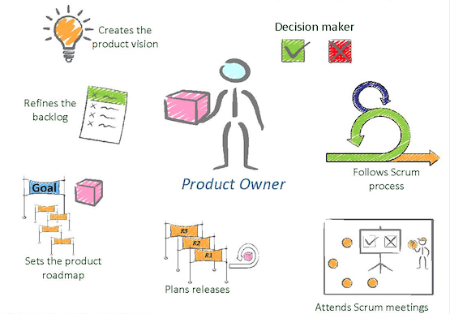
Übersicht

Slide 9

Fragen?

